Slide 1
Базовые виджеты GUI
модуль pygame

Slide 2
Цели занятия
Закрепить основы объектно-ориентированного программирования в Python.
Научиться создавать модульную структуру проекта.
Научиться создавать отдельные модули с описанием классов и импортировать их в главный модуль.
Научиться создавать и использовать группы спрайтов.
Научиться создавать простые кнопки.

Slide 3
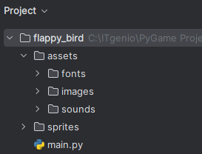
Структура проекта
assets - папка с медиафайлами для проекта (папка images внутри assets)
sprites - папка, в которой хранятся модули с описанием классов
main.py - главный модуль, в котором создается интерфейс и игровой цикл

Slide 4
Задание
Создать проект GUI.
В папке с проектом создать папки assets, sprites.
В папке assets создать папку images.
В папку images добавить файл ball.png.
В корневой папке проекта создать главный модуль main.py.
В главном модуле прописать код для создания окна размером 640х480, заголовок окна GUI, цвет фона - черный.

Slide 5
Создаем модуль с классом Ball
import pygame
import random
class Ball(pygame.sprite.Sprite):
def __init__(self, window, windowWidth, windowHeight):
super().__init__()
#запоминаем окно, чтобы использовать его позже в методе draw()
self.window = window
self.windowWidth = windowWidth
self.windowHeight = windowHeight

Slide 6
Создаем модуль с классом Ball
def __init__(self, window, windowWidth, windowHeight):
…
self.image = pygame.image.load(r'assets/images/ball.png')
self.rect = self.image.get_rect()
self.maxWidth = windowWidth - self.rect.width
self.maxHeight = windowHeight - self.rect.height
self.rect.x = random.randrange(0, self.maxWidth)
self.rect.y = random.randrange(0, self.maxHeight)
#список возможных значений скорости, за исключением нуля
speedsList = [-4, -3, -2, -1, 1, 2, 3, 4]
self.xSpeed = random.choice(speedsList)
self.ySpeed = random.choice(speedsList)

Slide 7
Создаем модуль с классом Ball
def update(self):
# проверка столкновения с краем и смена направления
if self.rect.x < 0 or self.rect.x >= self.maxWidth:
self.xSpeed = -self.xSpeed
if self.rect.y < 0 or self.rect.y >= self.maxHeight:
self.ySpeed = -self.ySpeed
# изменение положения мяча по обеим координатам
self.rect.x += self.xSpeed
self.rect.y += self.ySpeed
def draw(self):
self.window.blit(self.image, self.rect)

Slide 8
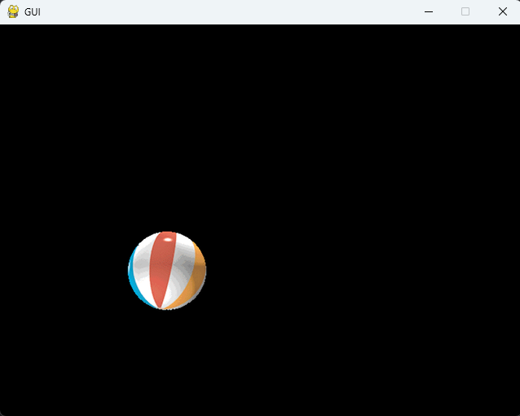
Задание
Импортировать класс Ball из модуля ball.py в главный модуль:
from sprites.ball import *
Создать объект класса и “запустить” его в окне.

Slide 9
Создание группы спрайтов
Вместо одного спрайта создаем группу спрайтов и изменяем строки кода с отрисовкой и обновлением в главном цикле:
ballGroup = pygame.sprite.Group()
#в раздел констант добавляем константу N_BALLS = 3
for i in range(N_BALLS):
ball = Ball(screen, WIDTH, HEIGHT)
ballGroup.add(ball) #добавляем шар в группу
ballGroup.update()
ballGroup.draw(screen)

Slide 10
Преимущества использования группы спрайтов
Автоматическое обновление - ballGroup.update() вызывает update() у всех мячей
Автоматическая отрисовка - ballGroup.draw(screen) рисует все спрайты
Упрощение кода - не нужны циклы для обновления и отрисовки
Дополнительные возможности - группы предоставляют методы для проверки столкновений и т.д.

Slide 11
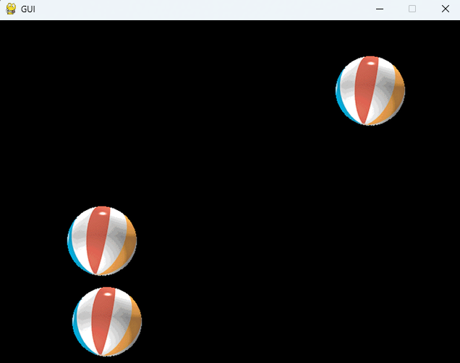
✅ Контрольная точка
Запускаем и тестируем проект.

Slide 12
Удаление спрайта из группы
Запрограммируем удаление мяча после клика по нему и завершение игры, когда мячей не осталось. В цикле обработки событий добавим:
elif event.type == pygame.MOUSEBUTTONDOWN:
# определяем координаты щелчка мыши
mouse_pos = pygame.mouse.get_pos()
for sprite in ballGroup:
if sprite.rect.collidepoint(mouse_pos):
sprite.kill()
if len(ballGroup) == 0:
ingame = False

Slide 13
Простая кнопка
Стандартное поведение простой кнопки - реагировать на щелчок мыши. Пользователь нажимает на картинку кнопки, а затем отпускает.
Кнопки обычно состоят из как минимум двух изображений:
одно для представления состояния вверх (или нормального состояния кнопки)
другое для представления состояния вниз (или нажатого состояния кнопки).

Slide 14
Простая кнопка
Последовательность щелчков можно разбить на следующие шаги:
1. Пользователь перемещает указатель мыши на кнопку.
2. Пользователь нажимает кнопку мыши.
3. Программа реагирует, изменяя изображение в состояние вниз.
4. Пользователь отпускает кнопку мыши.
5. Программа реагирует, отображая изображение кнопки вверх.
6. Программа осуществляет некоторое действие на основании нажатия кнопки.

Slide 15
Создаем класс кнопки
Нам нужны методы, чтобы:
загружать изображения состояний “вверх” и “вниз”, затем инициализировать любые переменные экземпляра, чтобы отслеживать состояние кнопки;
сообщать кнопке о событиях, которые обнаружила основная программа, и проверять, есть ли какие-либо кнопки, на которые необходимо отреагировать;
рисовать текущее изображение, представляющее кнопку.

Slide 16
Создание модуля для класса кнопки
В папке sprites проекта создайте модуль button.py.Начинайте писать код:
import pygame
from pygame.locals import *
class SimpleButton():
# константы для отслеживания состояния кнопки
STATE_IDLE = 'idle' # кнопка вверх, мышь не на кнопке
STATE_ARMED = 'armed' # кнопка вниз, мышь на кнопке
STATE_DISARMED = 'disarmed' # щелчок по кнопке, откат

Slide 17
Инициализатор класса кнопки
def __init__(self, window, loc, up, down):
self.window = window
self.loc = loc
self.surfaceUp = pygame.image.load(up)
self.surfaceDown = pygame.image.load(down)
# получаем rect кнопки (используется, чтобы увидеть,находится ли мышь на кнопке)
self.rect = self.surfaceUp.get_rect()
self.rect[0] = loc[0]
self.rect[1] = loc[1]
self.state = SimpleButton.STATE_IDLE

Slide 18
Обработка событий кнопки
def handleEvent(self, eventObj):
# Это метод вернет значение True, если щелкнут по кнопке
if eventObj.type not in (MOUSEMOTION, MOUSEBUTTONUP,
MOUSEBUTTONDOWN):
# Кнопка реагирует только на относящиеся к мыши события
return False
eventPointInButtonRect = self.rect.collidepoint(eventObj.pos)

Slide 19
Обработка событий кнопки
if self.state == SimpleButton.STATE_IDLE:
if eventObj.type == MOUSEBUTTONDOWN and eventPointInButtonRect:
self.state = SimpleButton.STATE_ARMED

Slide 20
Обработка событий кнопки
elif self.state == SimpleButton.STATE_ARMED:
if eventObj.type == MOUSEBUTTONUP and eventPointInButtonRect:
self.state = SimpleButton.STATE_IDLE
return True # был щелчок!
if eventObj.type == MOUSEMOTION and not eventPointInButtonRect:
self.state = SimpleButton.STATE_DISARMED

Slide 21
Обработка событий кнопки
elif self.state == SimpleButton.STATE_DISARMED:
if eventPointInButtonRect:
self.state = SimpleButton.STATE_ARMED
elif eventObj.type == MOUSEBUTTONUP:
self.state = SimpleButton.STATE_IDLE
return False

Slide 22
Отрисовка кнопки
def draw(self):
# рисуем текущий вид кнопки в окне
if self.state == SimpleButton.STATE_ARMED:
self.window.blit(self.surfaceDown, self.loc)
else: # IDLE или DISARMED
self.window.blit(self.surfaceUp, self.loc)

Slide 23
Главный модуль
# импортируйте модуль с описанием класса кнопки
# импортируйте системный модуль
# создайте константы (WIDTH, HEIGHT, FPS, COLOR)
# инициализируйте модуль pygame
# создайте окно 400х100
# создайте переменную для контроля смены кадров

Slide 24
Главный модуль
# создайте объект класса SimpleButton
button = SimpleButton(window, (150, 30),
r'assets/images/buttonUp.png',
r'assets/images/buttonDown.png')
# создайте константы (WIDTH, HEIGHT, FPS, COLOR)
# инициализируйте модуль pygame
# создайте окно 400х100
# создайте переменную для контроля смены кадров

Slide 25
Главный цикл
# создайте бесконечный цикл
# в цикле проверяйте события,
#выполните обработку выхода из приложения
#передайте событие кнопке, проверьте, была ли она нажата
if button.handleEvent(event):
print('Кнопка была нажата')
# выполните заливку окна
# отрисуйте кнопку
# обновите экран

Slide 26
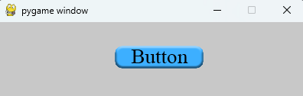
✅ Контрольная точка
Запускаем и тестируем проект. При нажатии на кнопку в консоль выводится сообщение.

Slide 27
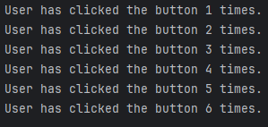
Задание
Добавьте еще одну кнопку в интерфейс.
Запрограммируйте счетчик нажатий. Пусть кнопка выводит сообщение о том, сколько раз она была нажата.

